Slide 1
11-sinf ona tili
Toshkent viloyati Toshkent tumani
16-umumiy o‘rta ta’lim maktabi ona tili va adabiyot fani o‘qituvchisi Baymanova Munojot Daniyarovnaning 11-sinf ona tili fani uchun tayyorlagan taqdimoti

Slide 2
ONA TILI
11-sinf
Mavzu:
Nutqda o‘zgaruvchi undoshlar

Slide 3
3.1-mashq
Matnni ajratilgan so‘zlarning talaffuziga e’tibor berib o‘qing.
Sabrliga tole yor
Odob xazinasini yuragiga joylagan bir yigit bor edi. U o‘z baxtini topolmay, bir necha vaqt sarson-sargardonlikda yurdi. Nihoyat, baxti chopib, saroy vazirlaridan birining xizmatiga kirdi. Afsuski, bu xonadon ahli yigitga adolatsiz munosabatda bo‘lardi. Qiyinchilik azobiga qanchalik bardosh bermasin, biror foyda ko‘rmadi. Qorong‘i tunlarni esa og‘ir xayollar bilan o‘tkazdi.

Slide 4
Kunlardan bir kun
Kunlardan bir kun bog‘da sayr qilib yurgan Anushervon o‘z mulozimlaridan: „Eng muloyim narsa nima?“ – deb so‘radi. Birov: „Momiq“, - deb javob berdi. Birov: „Tovuq patlari“, - dedi. Yana birovi esa: „Shoyidan muloyimroq narsa nima bo‘lishi mumkin?“ – dedi. Shu paytda haligi yigit saroyga yaqin yerda ishlayotgan edi. U mulozimlarning javobidan Anushervonning ko‘ngli to‘lmaganini ko‘rib, so‘zlashga ruxsat so‘radi. Ijozat bo‘lgach, dedi:

Slide 5
Eng muloyim narsa
– Eng muloyim narsa tinchlikdir.
Anushervon javobdan qoniqdi va yana so‘radi:
– Inson qalbiga nima huzur bag‘ishlaydi?
– Muruvvat va shafqat, - javob berdi yigit.
Yana savol berdi:
– Qachon xotirjamlikka erishish mumkin?
– Sabr va qanoat bilan.
– Gullarning ichida eng xushbo‘yi qaysi?
– Ota-ona tirikligida ularni xursand qiladigan, vafotlaridan keyin esa ularning nomlarini boqiylashtiradigan hayot guli bo‘lmish - farzand“, – deb javob berdi yigit.

Slide 6
Sabr-qanoatning namoyon bo‘lishi
Anushervon yigitni taqdirladi va o‘z vazirlari qatoriga oldi.
Darhaqiqat, bir olim shunday degan ekan: „Tabiatingizda sabr-qanoat qanday namoyon bo‘lishini bilasizmi? Faqat hayot go‘zalligini ko‘ra oladigan ko‘zlaringiz, yomonliklarni kechira oladigan ko‘nglingiz, yaxshiliklar haqida tafakkur qiladigan aqlingiz, orzularingizni izhor qila oladigan qalbingiz borligi sizdagi shukronalik va sabrning mujassamidir“. („Hikoyalar_sarasi telegram kanali“dan)

Slide 7
3.2-mashq. Matn yuzasidan topshiriqlar
1. Anushervonning har bir savoli va yigitning har bir javobini sharhlashga harakat qiling. 2. Matn xulosasidagi bir olim tomonidan aytilgan fikrni qay darajada tushundingiz? Fikringizni asoslab bayon qiling.

Slide 8
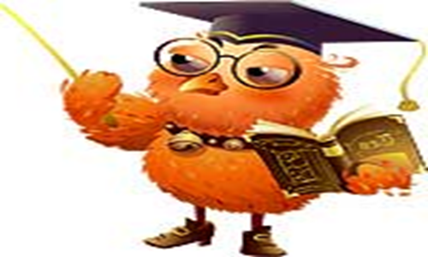
3.3-mashq
Yozilganidek aytilmaydigan undosh harflari mavjud so‘zlarni aniqlang
va daftaringizga yozing.
Ertalab, muzlatkich, afv, afg‘on shafqat, fasl, iztirob, daromad...

Slide 9
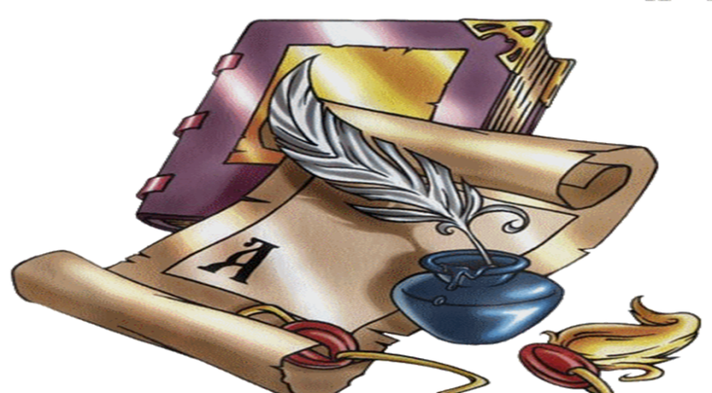
Nazariy matn
Adabiy tilda barcha so‘zlar aytilganidek yozilsa edi, bir so‘zning o‘zini ham turlicha yozishga to‘g‘ri kelar, natijada imloni tartibga solib bo‘lmas, savodsizlik kuchayib ketar edi.

Slide 10
Shuning uchun
Amaldagi talaffuz va imlo qoidalariga ko‘ra ayrim undoshlarning ham talaffuzi va imlosi mos farq qiladi. Og‘zaki nutqda ayrim undosh harflar yozilganidan boshqacha talaffuz qilinadi: masxaraboz-masxaravoz, shanba-shamba, pedagog-pedagok. Og‘zaki nutqdagi ixtisod, shoshilip, ketti so‘zlarini iqtisod, shoshilib, ketdi shaklida yozish lozim.

Slide 11
Imlo meyori
Bu talaffuz, albatta, noto‘g‘ri emas. Ammo imloda so‘zlardagi bu undoshlarning qanday yozilishi imlo qoidalari va lug‘atlarida meyorlashtirilgan.

Slide 12
3.4-mashq
„Sabrliga tole yor“ matni asosida testni yeching. Hikoyat mazmuniga aloqador bo‘lmagan fikrni toping.
A. Sabr qilgan moy oshar,
Olqish olgan ko‘p yashar.
B. Odob bilan baxt topilar,
Sabr bilan - taxt.
C. Kamoli imon - sabr.
D. Sovun kirni ochar,
Sabrsiz - sirni.

Slide 13
3.4-mashq. 2-test
Matndan asosga qo‘shimcha qo‘shilganda tovush o‘zgarishi yozuvda aks etgan so‘zlarni belgilang.
A. Yuragiga, ko‘ngli, ahli, xotirjamlik, to‘lmaganini
B. Yuragiga, muloyimroq, shunday, bag‘ishlaydi, go‘zalligini
C. Yuragiga, shunday, ko‘ngli, borligi, go‘zalligini
D. Yuragiga, ishlayotgan, tinchlikdir, go‘zalligini, borligi

Slide 14
O‘z o‘rniga qo‘y!
Talaffuzi va imlosi bir xil
Tovush o‘zgarishi sodir bo‘ladigan
Tuz, aylana, qush, matonat, yordamlashmoq...
Yurak, o‘rin, ko‘ngil, o‘sha, ushoq, o‘g‘il, olti...

Slide 15
Yurak
Egalik qo‘shimchasi
Yuragim

Slide 16
3.6-mashq
Matnni o‘qing. Unga quyida berilgan sarlavhalardan mosini tanlang. Qator kelgan undosh harflar ishtirok etgan so‘zlarni aniqlang.

Slide 17
Matnga sarlavha qo‘ying!
Bir kuni sosoniylar sulolasining zabardast va donishmand podshosi Ardasher Bobak o‘g‘lining g‘oyat qimmatbaho kiyimlar kiyib olganini ko‘rdi. Uni yoniga chaqirib:
– Farzandi arjumandim, kishi shunday libos kiyishi kerakki, bunday libos hech bir xazinada bo‘lmasin, - dedi.
O‘g‘li undan:
– Ey ota, u qanday libos, nimadan tikiladi? - deb so‘radi.
– U shunday liboski, - javob berdi otasi, - matosi go‘zal xulq va ezgu ishdan, ipi esa murosa va sabrdan bo‘ladi. („Adolat tarozisi“ dan)

Slide 18
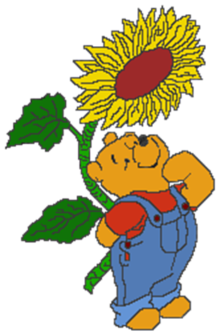
Mosini tanla!
1. Ota nasihati oltindan qimmat.
2. Matosi - go‘zal xulq, ipi - murosa.
3. Sabr ham go‘zal libos.
4. Farzandi arjumand.

Slide 19
Mustahkamlash
Aytilganidek yozilmaydigan undosh tovushlar va yozilganidek aytilmaydigan undosh harflarning talaffuz va imloviy nomuvofiqligi qanday sabablar orqali yuzaga keladi?
Daromad, dard, marvarid kabi so‘zlarning talaffuzida so‘z oxiridagi jarangli undoshning jarangsizlanish hodisasi nima bilan bog‘liq?

Slide 20
Mustahkamlash
3. Quyidagi hikoyat yuzasidan o‘z xulosangizni ikki jumlada bildiring. Matndan imlosi talaffuziga mos kelmagan so‘zlarni ko‘chiring.

Slide 21
Boriga shukur qilish ham ne’mat
– Basralik bir arabning javohirchilarga shunday hikoya aytib berganini eshitgandim: „Bir paytlar sahroda yo‘limni yo‘qotdim. Yonimda na yeydigan taom, na ichadigan bir qultum suv bor edi. O‘lishimga ishongan onimda uzoqda bir to‘rvani ko‘rib qoldim. Shunday yugurdimki, o‘sha paytdagi hayajonimni hech qachon unutolmayman. To‘rvani ochdim. Qarasam, uning ichi to‘la oltin ekan! To‘rvada non va suvning yo‘qligidan shunchalik xafa bo‘ldimki, bu achchiq iztirobni hech qachon unutolmayman“. Hikoyani eshitib, boriga shukur qilish ham ne’matdir, degan xulosaga keldim.
(Shayx Sa’diy Sheroziy)

Slide 22
Mustaqil bajarish uchun topshiriqlar
3.1-topshiriq. „Ayyom qutlug‘ bo‘lsin!“ mavzusidagi tabrik nutqi musobaqasiga yozma matn tayyorlang.
3.2-topshiriq. Tabrik nutqini videoyozuv ko‘rinishida namoyish qiling.

